Slide 1
Щоб дізнатися про що буде сьогоднішній урок - розгадайте ребус
’
’
’
Громада

Slide 2
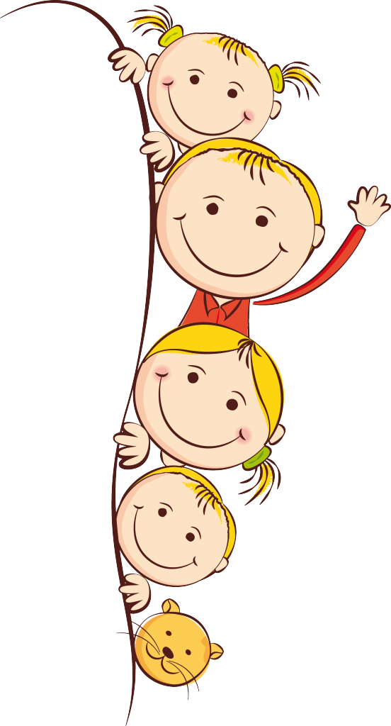
Очікування
Учень/учениця:
визначає відмінності між людьми як ціннісну ознаку індивідуальності; 
толерантно ставиться до поглядів, переконань, інтересів і потреб інших осіб, що не загрожують
здоров’ю, безпеці і добробуту; 
виявляє розуміння індивідуальних відмінностей інших осіб; 
виявляє чуйність до осіб, які потребують допомоги; 
бере участь у груповій роботі з огляду на індивідуальні особливості і потреби; 
розуміє взаємовплив емоційного стану, переконань, поведінки всіх учасників спільної діяльності; 
встановлює нові контакти та ефективно співпрацює для досягнення результату, використовує різні засоби зв’язку.

Slide 3
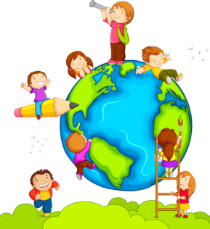
Розділ 3. Я в громаді: діємо разом. Тема уроку: Культура та різноманіття як ресурс для розвитку громади та країни

Slide 4
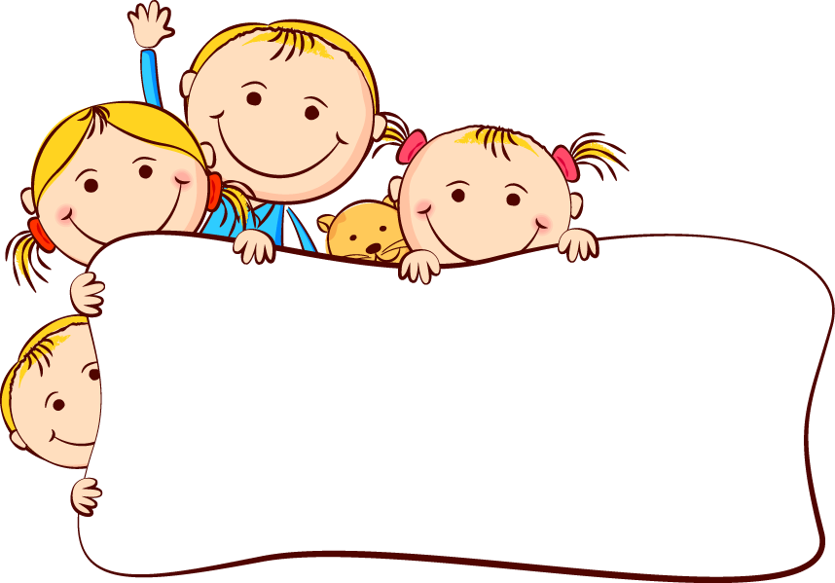
Мотивація до навчання
Пригадай, що ти вже знаєш за цією темою.
Чого саме ви очікуєте від
цього уроку?

Slide 5
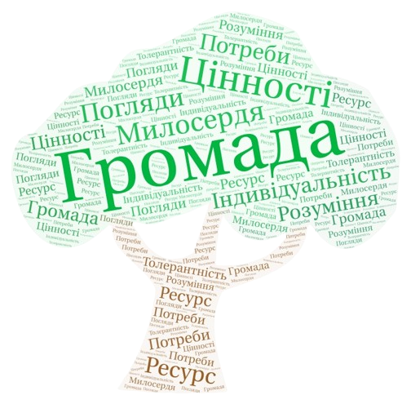
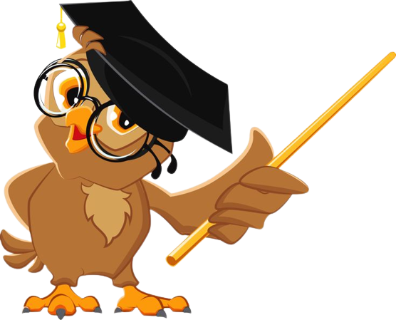
«Асоціації»

Slide 6
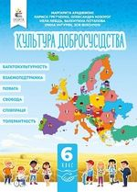
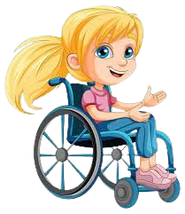
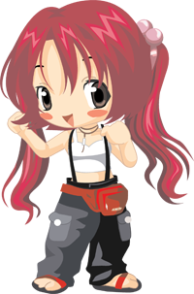
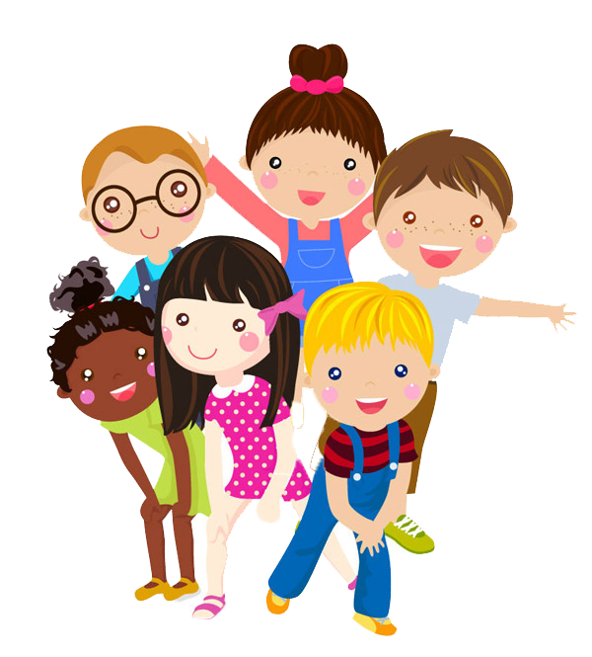
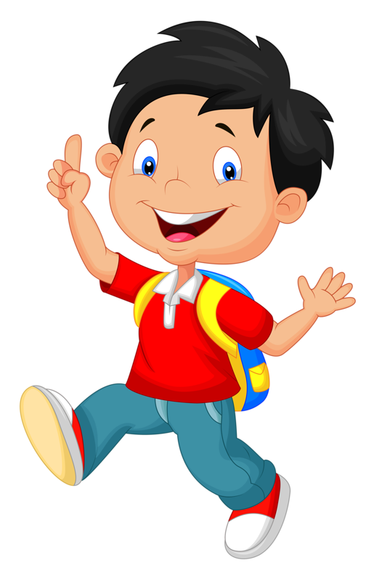
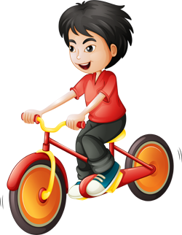
Робота з підручником
Стор. 99.

Slide 7
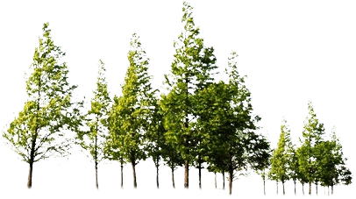
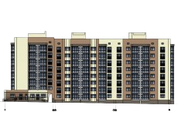
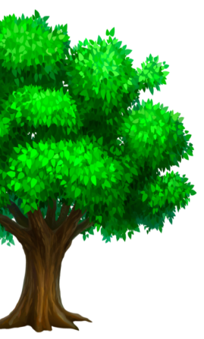
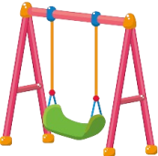
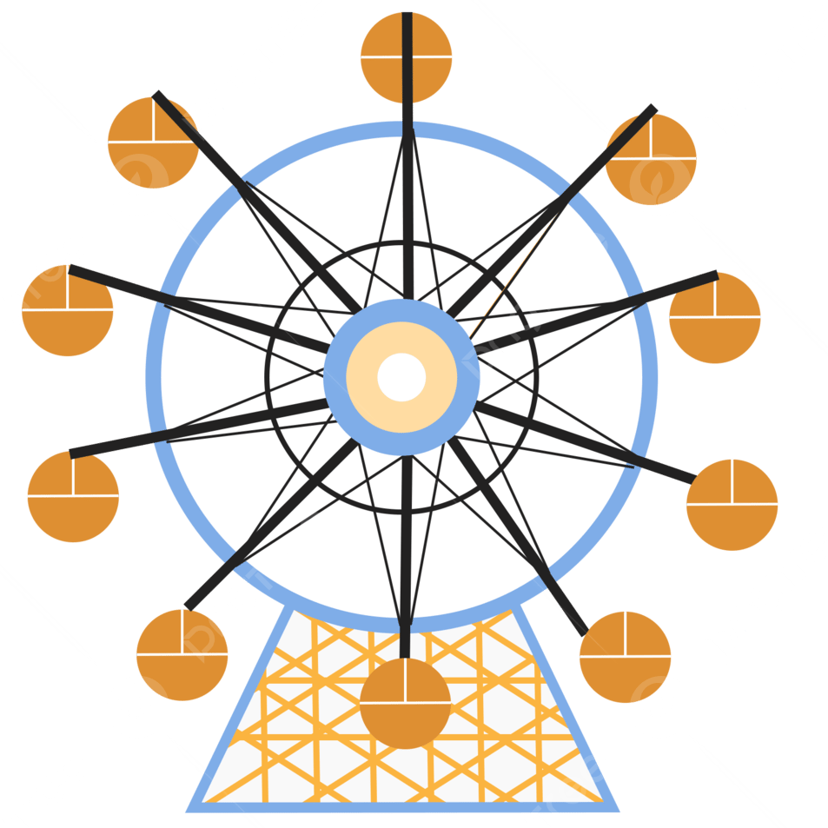
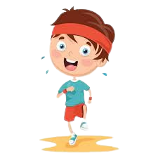
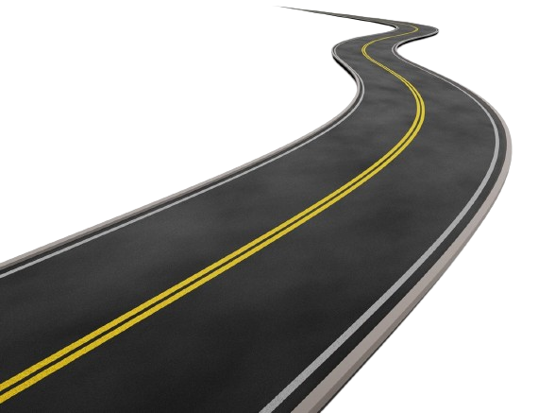
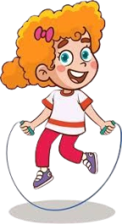
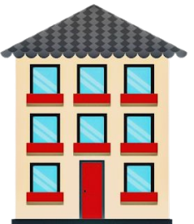
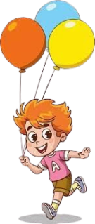
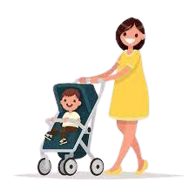
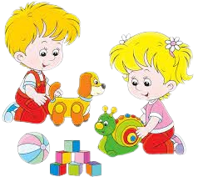
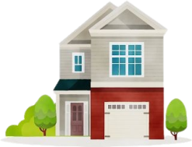
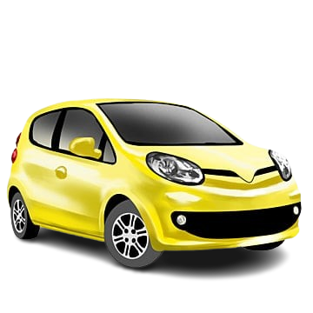
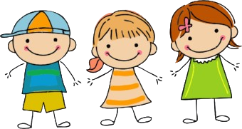
Обговорення
Чи є різниця між поняттями «громада» і «спільнота»? Чому? 
Що є важливим, ключовим для розуміння сутності громади?

Slide 8
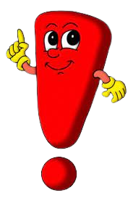
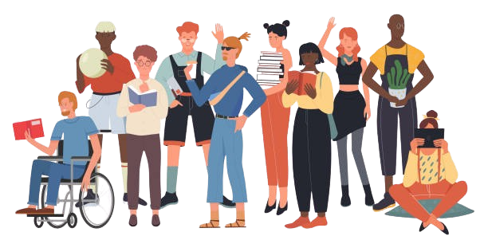
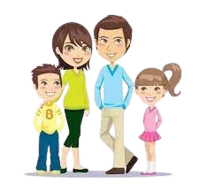
Інформація
Опрацювання інформації стор. 100.

Slide 9
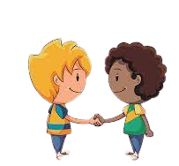
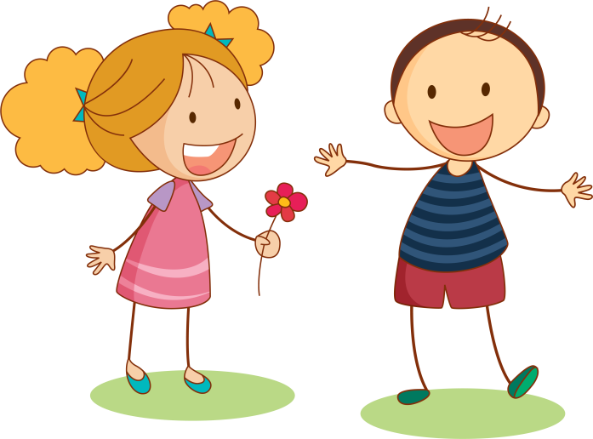
Перегляд навчального відео
«Громада»
https://www.youtube.com/watch?v=SfiXjpsruO0&ab_channel=%D0%97%D0%B0%D0%B1%D0%BE%D1%94%D0%BD%D0%BA%D0%BE%D0%9E%D0%BA%D1%81%D0%B0%D0%BD%D0%B0

Slide 10
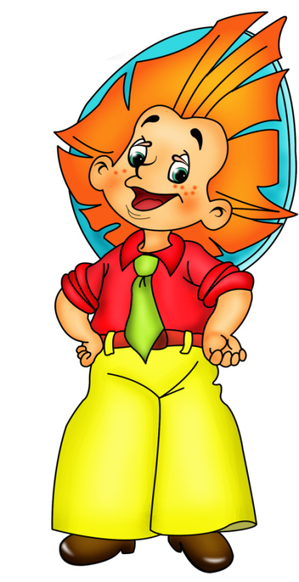
Словничок
Громада – це група людей, об’єднаних спільністю становища, інтересів тощо (наприклад: грецька чи вірменська громада).
Громада – це об’єднання людей, що ставить перед собою певні спільні завдання, цілі, має чітку організацію (наприклад: релігійна громада, шкільна громада).
Громада – це адміністративно-територіальна одиниця місцевого самоврядування (наприклад: територіальна громада чи об’єднана територіальна громада тощо).

Slide 11
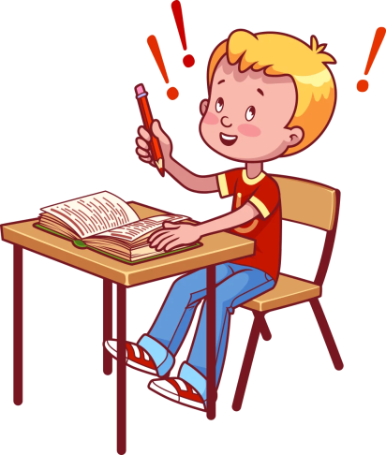
Поміркуймо!
Стор. 100, вправа 2: Пригадайте визначення слова громадянин, яке ви знаєте ще з початкової школи.
- Які якості притаманні відповідальним громадянам?

Slide 12
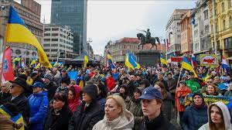
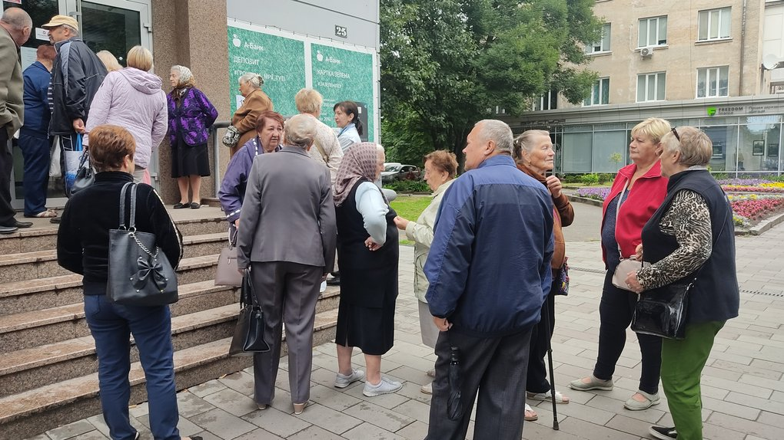
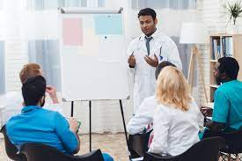
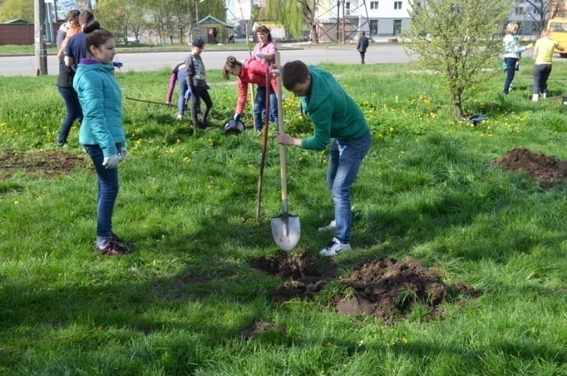
Дослідіть
Стор. 100, вправа 3: Розгляньте світлини. Визначте, на яких із них зображена громада. Поясни свою думку.

Slide 13
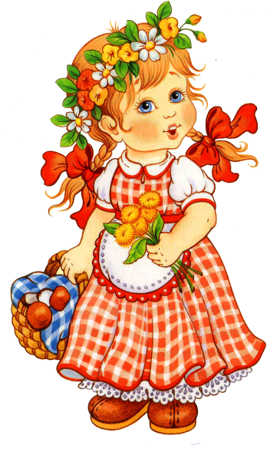
Робота з текстом
Стор. 101, вправа 4: Прочитайте текст і дайте відповіді на запитання.
- Що ви дізналися про Ямницьку ОТГ з опису герба?
Які особливості культури мешканців ОТГ знайшли відображення в гербі?
Які символи і цінності уособлені в гербі ОТГ?

Slide 14
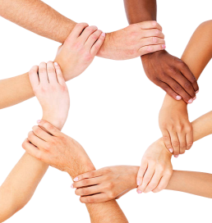
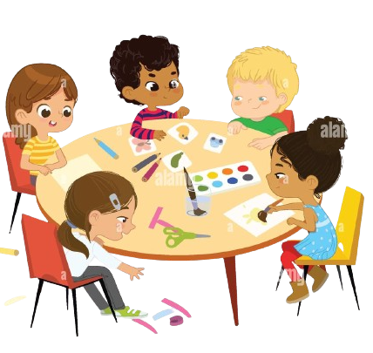
Робота в групах
Стор. 102, вправа 6: Школа – це теж громада. Поміркуйте, у чому її унікальність і неповторність, якими є її «сильні сторони».
В малій групі намалюйте спільний герб, який би найкраще представляв вашу шкільну громаду. Пам’ятай, що словами в гербі пишеться лише девіз, а вся інша інформація передається через символічні малюнки.

Slide 15
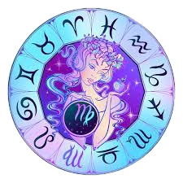
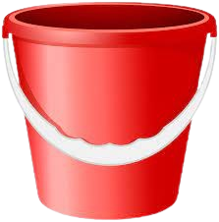
Розгадайте ребус
Відгадайте ребус і дізнайтеся про ще одну якість, яка є дуже важливою для громади.
’
’
Діва
4 = п
3 2 1 4
Відповідальність

Slide 16
Робота з підручником
Прочитайте діалог героїв підручника на стор. 102 – 104.

Slide 17
Поміркуймо!
Стор. 104, вправа 8.
Що з того, що ми використовуємо у нашому повсякденному житті, походить з інших культур, країн чи континентів?
Чи можемо ми уявити собі життя, у якому користуємося лише тим, що походить із нашої власної культури чи країни?
Що здобувають люди під час пізнання іншої культури?
Що інколи заважає нам зрозуміти інші культури?

Slide 18
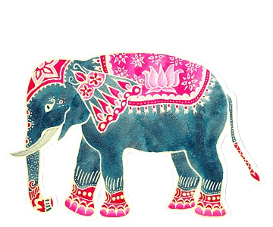
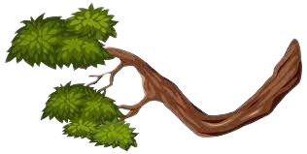
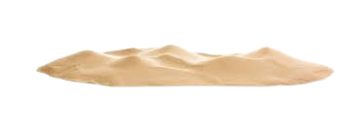
Читання притчі
П’ятеро незрячих і слон
В одному індійському селищі жили п’ятеро незрячих людей. Одного разу вони почули, що в поселенні з’явився гігантський приручений слон. «Цікаво, що це за тварина? Який він?» — зацікавилися вони й пішли до нього. «Слон дуже схожий на стовп», — сказав один, доторкнувшись до його ноги. Другий, помацавши живіт слона, скрикнув: «Він як бочка!»

Slide 19
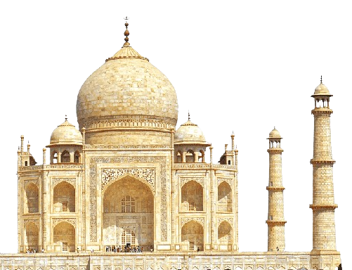
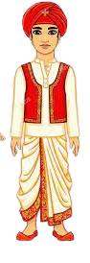
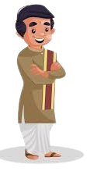
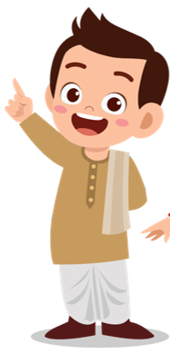
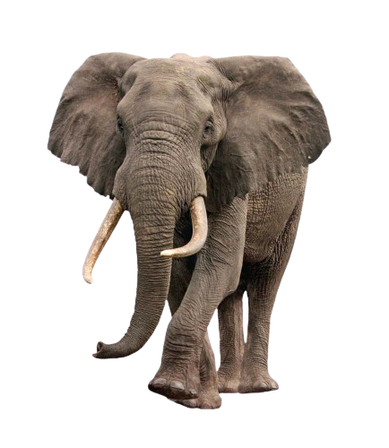
Читання притчі
Третій намацав хвіст і вирішив, що тварина схожа на товсту мотузку. Четвертий сліпець, який стояв біля вуха гіганта, почав доводити, що слон — це велике опахало, хоча й шершаве на дотик, як килим. А п’ятий, тримаючись за хобот, сказав: «Слон схожий на товсту м’яку трубу». І всі п’ятеро почали сперечатися між собою, й кожен стверджував, що саме його уявлення про слона найбільш правильне.

Slide 20
Читання притчі
Дуже часто й у житті стається так, як із цими незрячими людьми: ми бачимо тільки один бік істини, а стверджуємо, що пізнали її повністю і наша точка зору — єдино правильна.
Поясніть, чому іншу людину чи культуру не можна оцінювати на підставі лише однієї характеристики.

Slide 21
Опрацювання інформації
Відмінності в поглядах, переконаннях, цінностях можуть спричиняти непорозуміння у взаємовідносинах. Наприклад, дехто вважає, що в житті треба бути прямолінійним та спритним. Тому люди, які дотримуються протилежної життєвої позиції, що в житті краще бути ввічливим і не квапитися, можуть викликати в перших роздратування. Так трапляється тому, що людський мозок схильний сприймати інші ідеї, погляди, відмінні від власних, як неправильні. Обидві сторони можуть мати різні думки й погляди —
і це нормально.

Slide 22
Опрацювання інформації
Розуміння того, що безліч інших поглядів має право на існування і всі вони по-своєму корисні, додає толерантності в ставленні до інших, збагачує спільноту різними новими ідеями та результатами. Вивчення інших культур допомагає нам зрозуміти різні точки зору у світі, у якому ми живемо. Це допомагає розвіяти негативні стереотипи та особисті упередження щодо різних груп. Крім того, культурне розмаїття допомагає нам розпізнавати й поважати «способи існування», які не є звичайними для нас.

Slide 23
Поміркуймо!
Стор. 105, права 10:
Чим наша культура відрізняється від інших культур громади?
Якими досягненнями нашої культури
ви особливо пишаєтеся?
Якими особливостями нашої культури ви хотіли б поділитися з оточенням?
Які особливості культури ваших сусідів вам подобаються найбільше?
Чого ви могли би навчити одне одного і
як це допомогло б вам у житті?
А громаді? А нашій країні?

Slide 24
Перегляд навчального відео
«Що таке громада?»
https://www.youtube.com/watch?v=EmHzSN509q8&ab_channel=%D0%93%D0%A0%D0%9E%D0%9CINFO

Slide 25
Це цікаво!
Стор. 107: Як культурне різноманіття стало ресурсом розвитку громади.

Slide 26
Групова робота
Які культурні особливості нашої громади (матеріальна культурна спадщина, історико-культурні об'єкти, народні ремесла, місцева кухня, народна творчість, етнокультурне багатоманіття тощо) могли б стати ідеями для розвитку культури й добробуту громади.
Груповий проєкт

Slide 27
Вправа «Малюнок по колу»
На аркуші А4 (підписати аркуш) намалювати якесь зображення задуманого образу, яке має бути незавершеним. Потім малюнки передаються по колу. Той, хто отримав малюнок, домальовує щось своє. Малюнки передаються кожні 10 секунд одночасно, аж поки малюнок не повернеться його автору(-ці).

Slide 28
Обговорення
Чи дуже змінився ваш малюнок?
Чи відображає малюнок задуманий вами образ? 
Як ви сприймаєте зміни, що відбулися?
Чи подобаються вам вони?
Чи бачите ви в них щось нове?

Slide 29
Закріплення вивченого матеріалу
Гра «Об’єднай у групи»
https://learningapps.org/watch?v=p3ama589524

Slide 30
Дошка настрою

Slide 31
Домашня робота
Стор. 102, вправа 5
Намалюйте герб своєї громади (яким ви його уявляєте).

Slide 32
Джерела та література
https://www.calameo.com/read/006191963d289874a374e
https://ua.izzi.digital/DOS/308410/352660.html
https://kdukraine.com/app/uploads/2023/07/zbirka_new.pdf
https://uk.wikipedia.org/wiki/%D0%93%D1%80%D0%BE%D0%BC%D0%B0%D0%B4%D0%B0
Культура добросусідства : підручн. для 6 класу закладів загальної середньої освіти / М. Араджионі, Л. Гретченко, О. Козорог, Н. Лебідь, В. Потапова., І. Унгурян, З. Філончук – К. : Видавничий дім «Основа», 2023. – 143 с. : іл.

